Slide 1
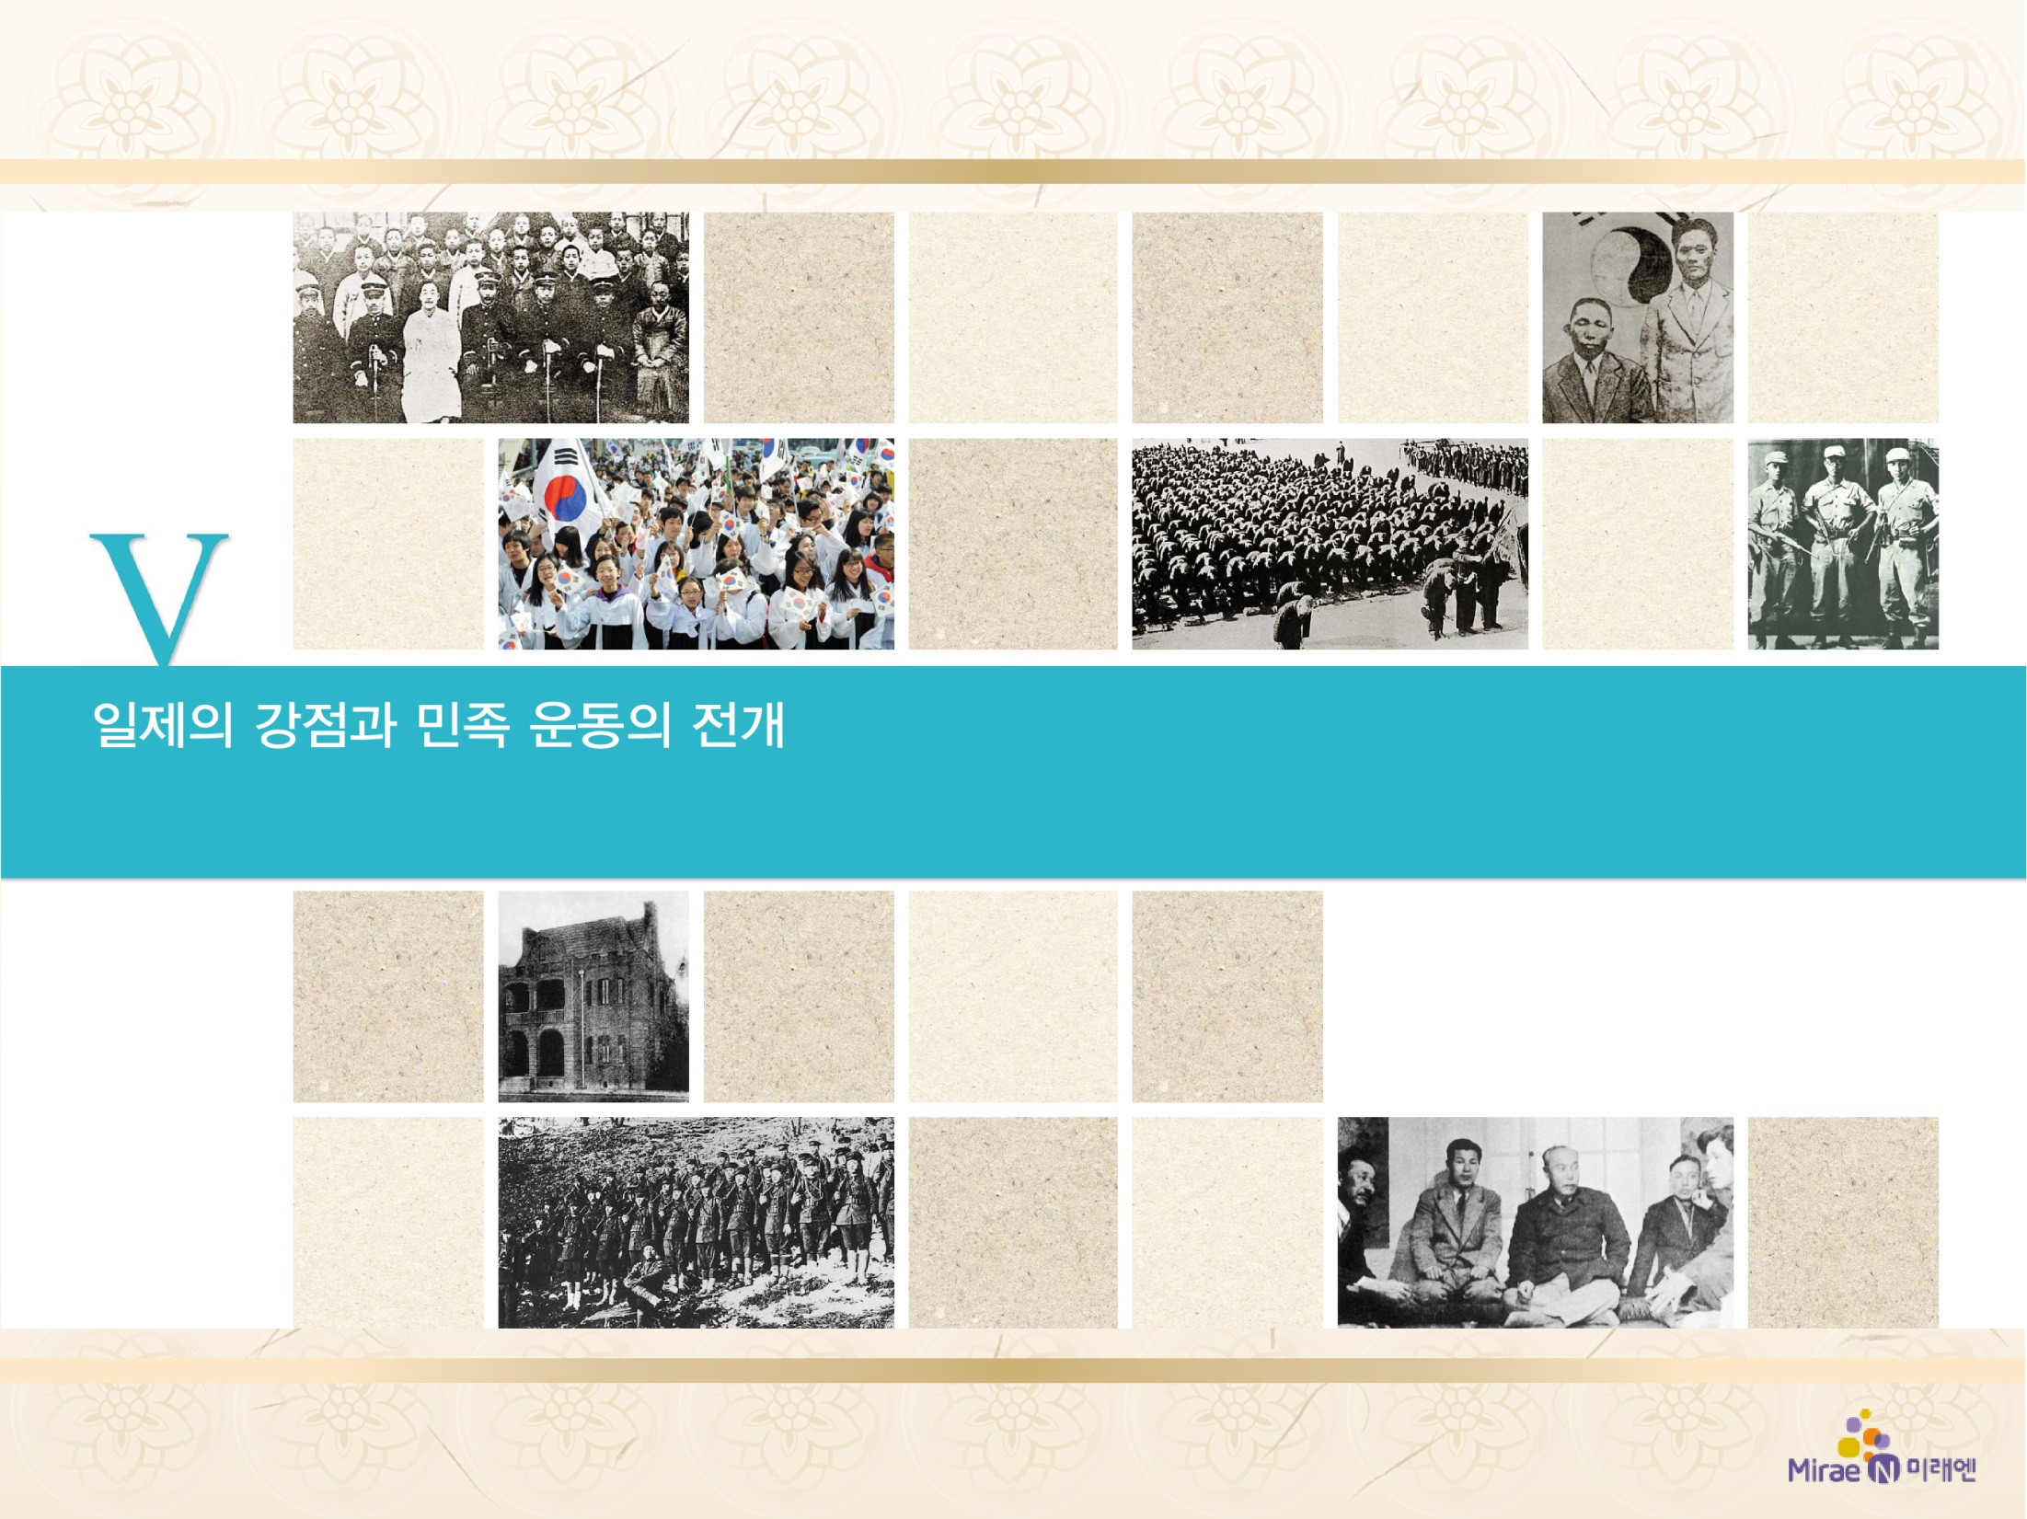
3. 나라 안에서 전개된 민족 운동
6·10 만세 운동과 광주 학생 항일 운동
4

Slide 2



6·10 만세 운동의 배경과 의의를 파악할 수 있다.
학생들이 중심이 된 광주 학생 항일 운동의 의의를 이해할 수 있다.

Slide 3

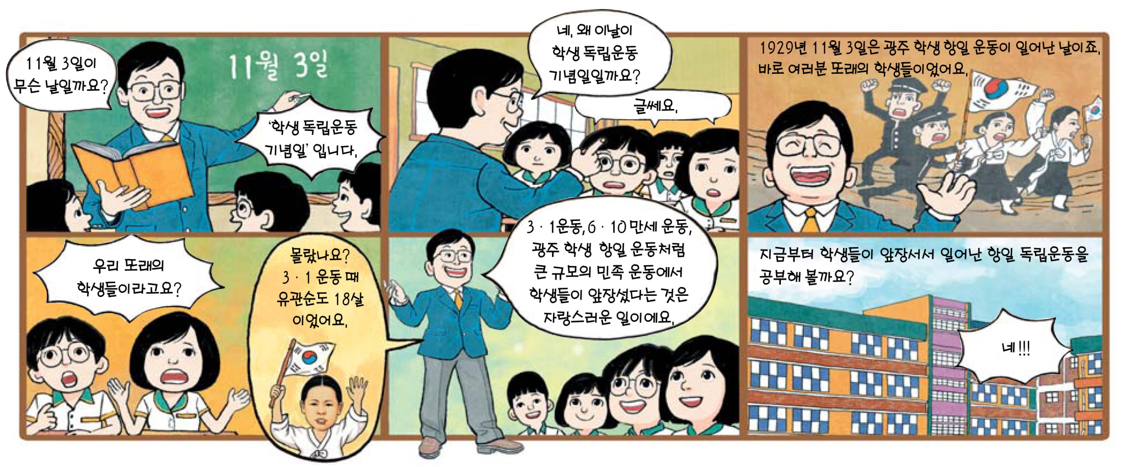
3. 나라 안에서 전개된 민족 운동
6·10 만세 운동과 광주 학생 항일 운동
(270쪽)
4

Slide 4

3. 나라 안에서 전개된 민족 운동
6·10 만세 운동과 광주 학생 항일 운동
(270쪽)
4
1. 청년·학생 운동의 활성화
① 배경: 3·1 운동을 계기로 항일 투쟁의 주체로 부상,
사회주의 운동의 영향
② 방향: 인격 수양, 민중 계몽 → (사회주의 영향)
→ 계급 해방 추구
③ 활동: 조선 청년 총동맹 조직, 동맹 휴학 투쟁 전개

Slide 5
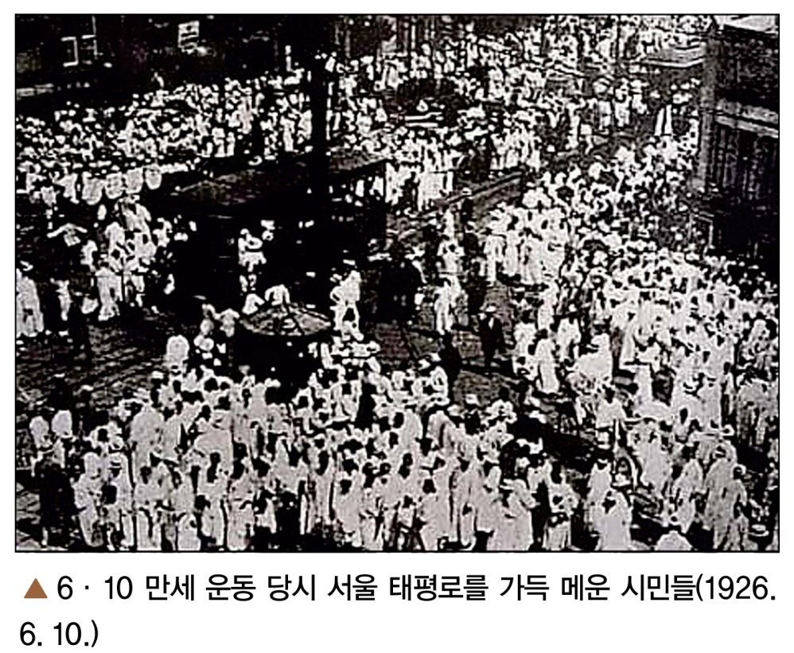
3. 나라 안에서 전개된 민족 운동
6·10 만세 운동과 광주 학생 항일 운동
(270쪽)
4
2. 6·10 만세 운동(1926)
① 배경: 순종의 서거
② 계획: 사회주의 계열 + 천도교
+ 학생 단체 → 거족적 시위
준비(발각됨)
③ 전개: (서울) 학생 단체 주도로
만세 시위 전개, 시민 가담,
(지방) 동맹 휴학
④ 의의: 민족 유일당 운동의
공감대 형성

Slide 6
3. 나라 안에서 전개된 민족 운동
6·10 만세 운동과 광주 학생 항일 운동
(271쪽)
4
3. 광주 학생 항일 운동(1929)
① 배경: 민족 차별, 식민지 교육 → 학생들의 동맹 휴학
투쟁 활성화
② 전개: 한·일 학생 간의 충돌 → 대규모 가두시위 전개
→ 신간회 광주 지부의 지원, 전국적으로 확대, 시민 가세
③ 성격과 의의
• 민족 차별, 식민지 교육 비판에서 시작 → 전국적 반제
항일 투쟁으로 발전
• 학생, 시민, 노동자가 연대 → 3·1 운동 이후 최대 규모의
항일 민족 운동
④ 중·일 전쟁 이후 일제의 강력한 탄압으로 위축됨

Slide 7

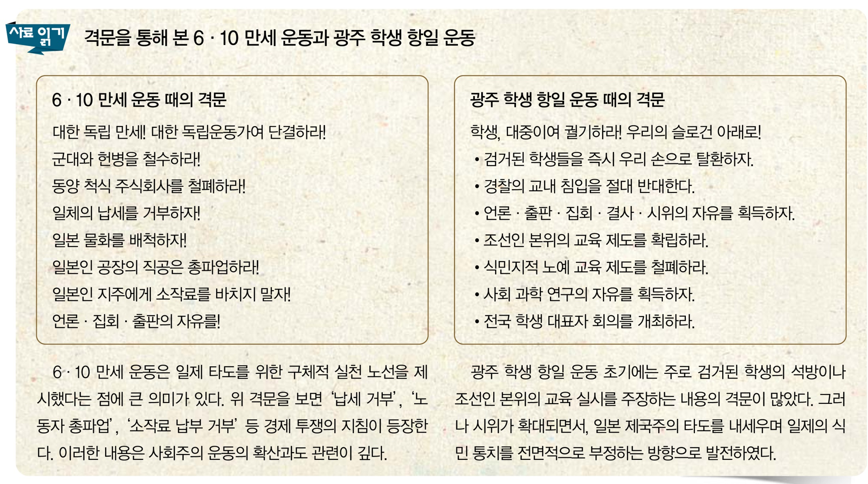
3. 나라 안에서 전개된 민족 운동
6·10 만세 운동과 광주 학생 항일 운동
(271쪽)
4

Slide 8

민족 유일당 운동과 신간회
입니다.
5

